Slide 1
状元成才路慕课堂
统编版六年级下册
语文慕课堂
主讲：沐紫老师

Slide 2
1 北京的春节（第二课时）

Slide 3
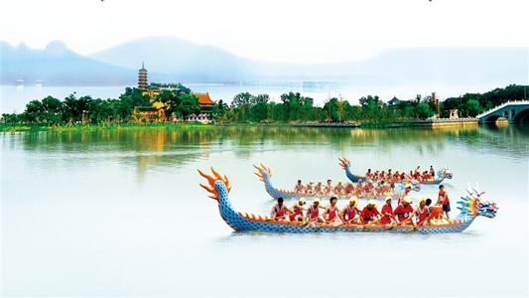
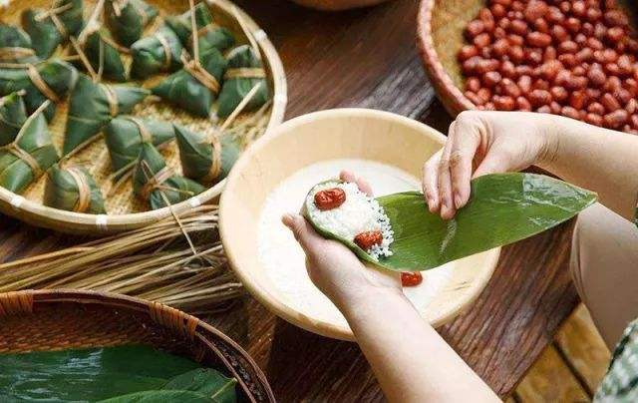
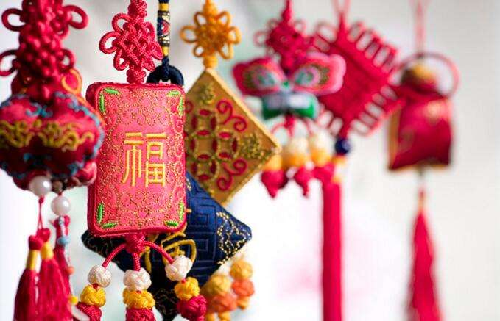
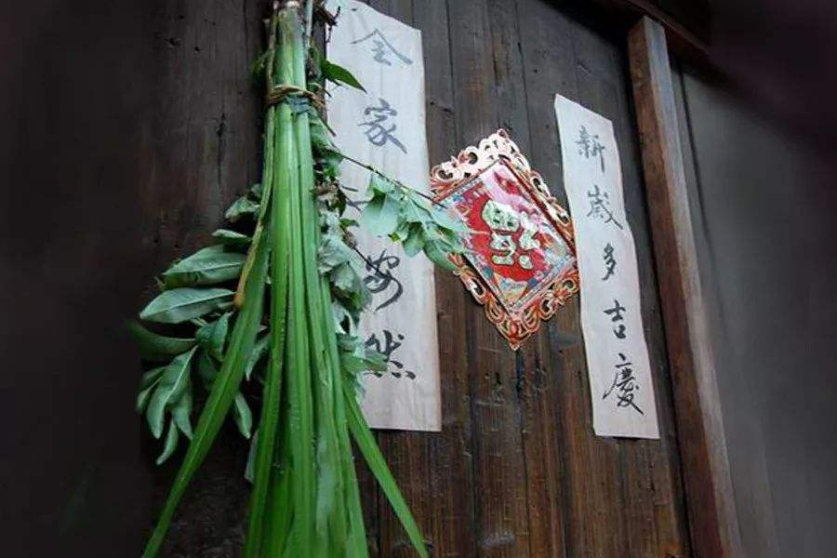
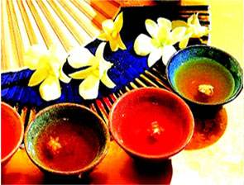

Slide 4
研读赏析，感受年味
除夕、正月初一和正月十五这些重要日子里，它们各自又有什么特点呢？选择你最喜欢的一个部分读一读，勾画相关语句，结合自己过年的感受，写批注。

Slide 5
交流体会
除夕
除夕真热闹
家家赶
到处是
除夕真热闹。家家赶做年菜，到处是酒肉的香味。老少男女都穿起新衣，门外贴好红红的对联，屋里贴好各色的年画，哪一家都灯火通宵，不许间断，鞭炮声日夜不绝。在外边做事的人，除非万不得已，必定赶回家来，吃团圆饭，祭祖。这一夜，除了很小的孩子，没有什么人睡觉，都要守岁。
酒肉的香
味
老少男女
红红的对联
各色的年画
灯火通宵
鞭炮声日夜不绝
除非
必定
除了
都
热闹

Slide 6
小结写法
除夕
除夕真热闹。家家赶做年菜，到处是酒肉的香味。老少男女都穿起新衣，门外贴好红红的对联，屋里贴好各色的年画，哪一家都灯火通宵，不许间断，鞭炮声日夜不绝。在外边做事的人，除非万不得已，必定赶回家来，吃团圆饭，祭祖。这一夜，除了很小的孩子，没有什么人睡觉，都要守岁。
先
概括
后具体
热闹
人们的活动
味、色和声的描写

Slide 7
形容两种食物毫无共同之处。
交流体会
正月初一
形容两种事物完全不一样。
初一的光景与除夕截然不同：除夕，街上挤满了人；初一，铺户都上着板子，门前堆着昨夜燃放的爆竹纸皮，全城都在休息。
截然不同

Slide 8
形容两种食物毫无共同之处。
交流体会
正月初一
形容两种事物完全不一样。
初一的光景与除夕截然不同：除夕，街上挤满了人；初一，铺户都上着板子，门前堆着昨夜燃放的爆竹纸皮，全城都在休息。
截然不同
悠闲
对比

Slide 9
交流体会
正月初一
男人们
女人
男人们在午前就出动，到亲戚家、朋友家去拜年。女人们在家中接待客人。城内城外有许多寺院开放，任人游览，小贩们在庙外摆摊儿，卖茶、食品和各种玩具。北城外的大钟寺、西城外的白云观、南城的火神庙（厂甸）是最有名的。可是，开庙最初的两三天，并不十分热闹，因为人们正忙着彼此贺年，无暇顾及。到了初五初六，庙会开始风光起来。孩子们特别热心去逛，为的是到城外看看野景，可以骑毛驴，还能买到那些新年特有的玩具。
们
小贩们
孩子们
悠闲

Slide 10
小结写法
正月初一
对比
人们的活动
初一的光景与除夕截然不同：除夕，街上挤满了人；初一，铺户都上着板子，门前堆着昨夜燃放的爆竹纸皮，全城都在休息。
男人们在午前就出动，到亲戚家、朋友家去拜年。女人们在家中接待客人。城内城外有许多寺院开放，任人游览，小贩们在庙外摆摊儿，卖茶、食品和各种玩具。北城外的大钟寺、西城外的白云观、南城的火神庙（厂甸）是最有名的。可是，开庙最初的两三天，并不十分热闹，因为人们正忙着彼此贺年，无暇顾及。到了初五初六，庙会开始风光起来。孩子们特别热心去逛，为的是到城外看看野景，可以骑毛驴，还能买到那些新年特有的玩具。

Slide 11
交流体会
正月十五
对比
元宵（或汤圆）上市，春节的又一个高潮到了。除夕是热闹的，可是没有月光；元宵节呢，恰好是明月当空。大年初一是体面的，家家门前贴着鲜红的春联，人们穿着新衣裳，可是它还不够美；元宵节，处处悬灯结彩，整条大街像是办喜事，火炽而美丽。有名的老铺都要挂出几百盏灯来：有的一律是玻璃的，有的清一色是牛角的，有的都是纱灯；有的通通彩绘《红楼梦》或《水浒传》故事，有的图案各式各样。

Slide 12
交流体会
正月十五
对比
挂上灯笼，系上彩绸。形容十分喜庆。
元宵（或汤圆）上市，春节的又一个高潮到了。除夕是热闹的，可是没有月光；元宵节呢，恰好是明月当空。大年初一是体面的，家家门前贴着鲜红的春联，人们穿着新衣裳，可是它还不够美；元宵节，处处悬灯结彩，整条大街像是办喜事，火炽而美丽。有名的老铺都要挂出几百盏灯来：有的一律是玻璃的，有的清一色是牛角的，有的都是纱灯；有的通通彩绘《红楼梦》或《水浒传》故事，有的图案各式各样。
数量多
处处
悬灯结彩
整条大街
几百盏灯
有的
有的
有的
有的
有的
红火
美丽
排比
种类繁多，
样式新颖有趣

Slide 13
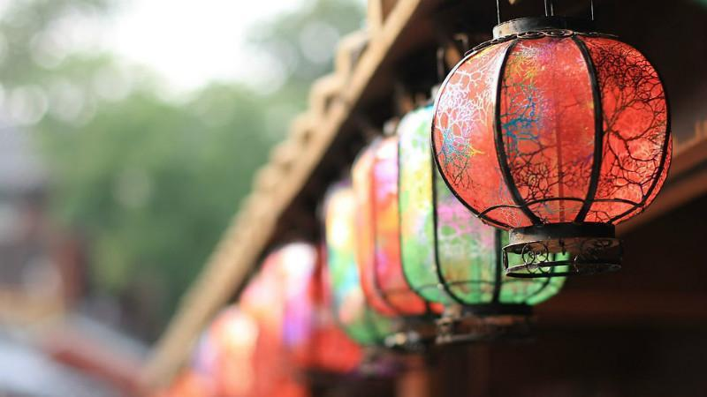
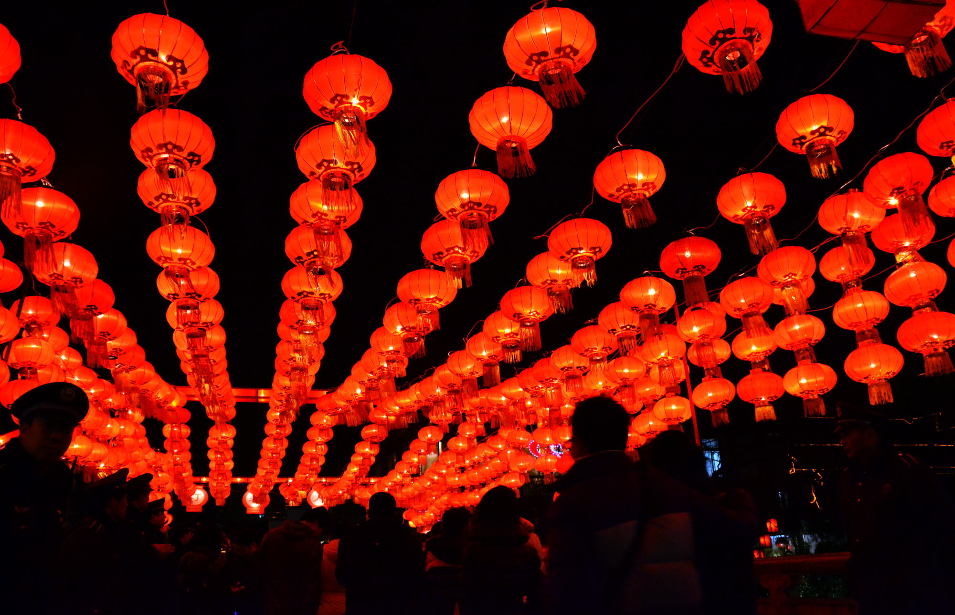
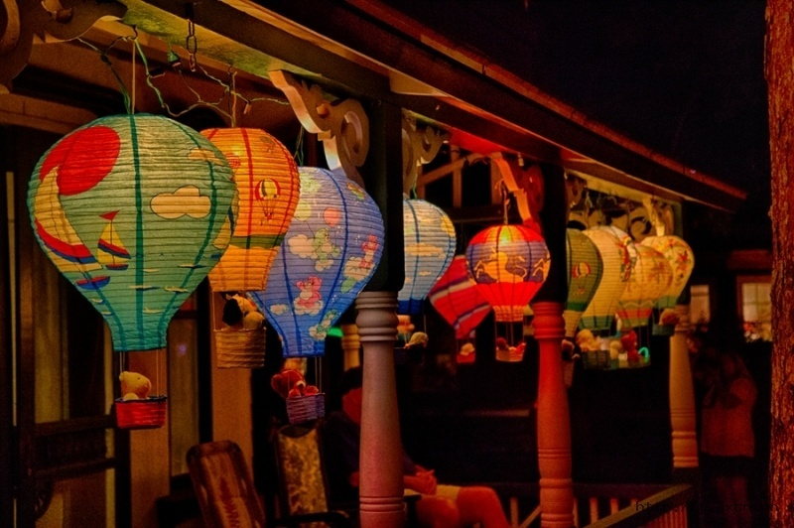
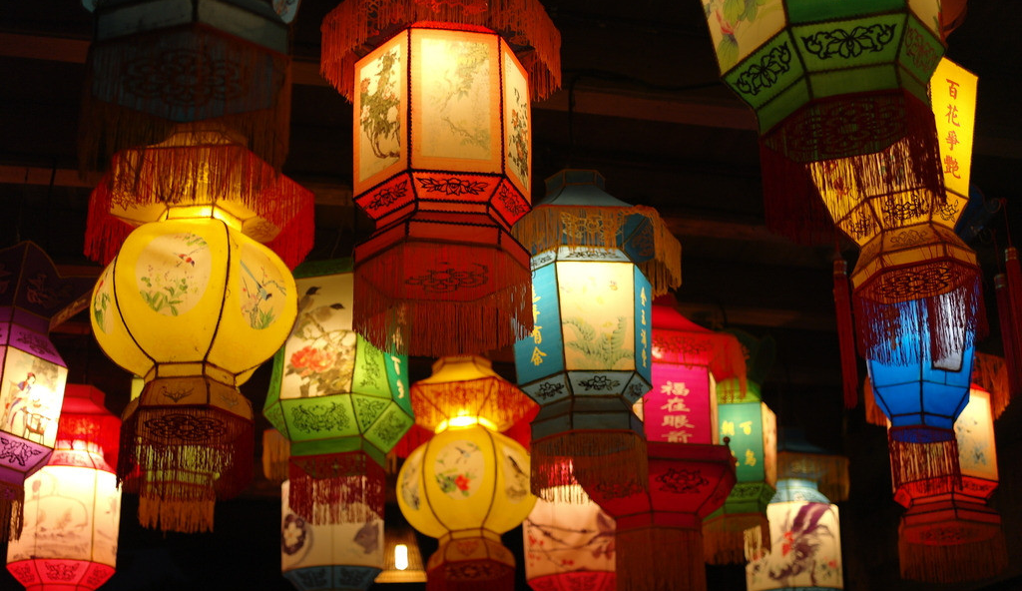
元宵灯会

Slide 14
交流体会
正月十五
对比
挂上灯笼，系上彩绸。形容十分喜庆。
元宵（汤圆）上市，春节的又一个高潮到了。除夕是热闹的，可是没有月光；元宵节呢，恰好是明月当空。大年初一是体面的，家家门前贴着鲜红的春联，人们穿着新衣裳，可是它还不够美；元宵节，处处悬灯结彩，整条大街像是办喜事，火炽而美丽。有名的老铺都要挂出几百盏灯来：有的一律是玻璃的，有的清一色是牛角的，有的都是纱灯；有的通通彩绘《红楼梦》或《水浒传》故事，有的图案各式各样。
处处
悬灯结彩
整条大街
几百盏灯
有的
有的
有的
有的
有的
火红
美丽
排比
种类繁多

Slide 15
交流体会
正月十五
家中也有灯：走马灯、宫灯、各形各色的纸灯，还有纱灯，里面有小铃，到时候就叮叮地响。

Slide 16
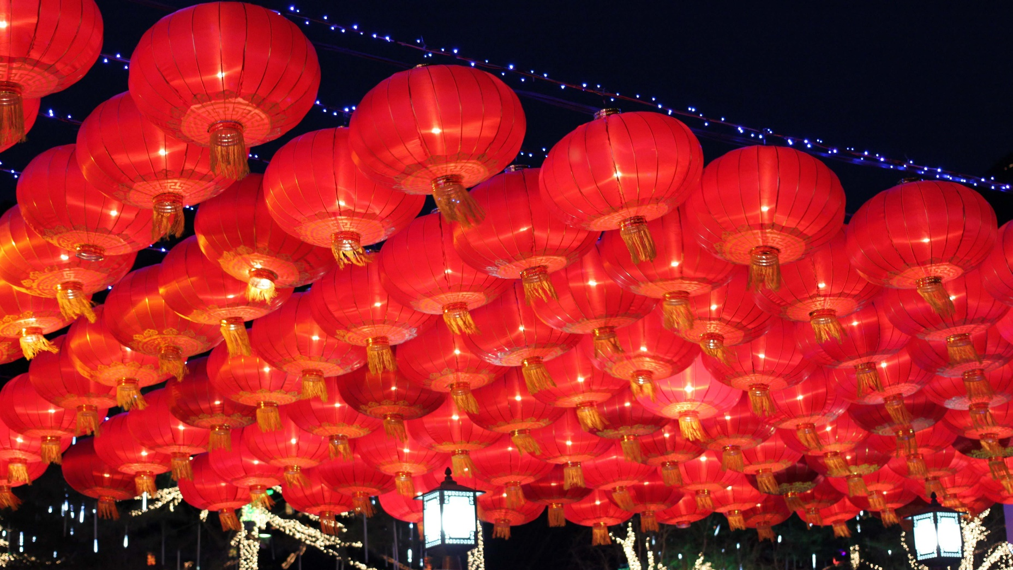
元宵（或汤圆）上市，春节的又一个高潮到了。
这的确是美好快乐的日子。

Slide 17
小结写法
正月十五
对比 排比
总—分—总
元宵（或汤圆）上市，春节的又一个高潮到了。除夕是热闹的，可是没有月光；元宵节呢，恰好是明月当空。大年初一是体面的，家家门前贴着鲜红的春联，人们穿着新衣裳，可是它还不够美；元宵节，处处悬灯结彩，整条大街像是办喜事，火炽而美丽。有名的老铺都要挂出几百盏灯来：有的一律是玻璃的，有的清一色是牛角的，有的都是纱灯；有的通通彩绘《红楼梦》或《水浒传》故事，有的图案各式各样。这在当年，也就是一种广告。灯一悬起，任何人都可以进到铺中参观。晚间灯中都点上蜡烛，观者就更多。这广告可不庸俗。干果店在灯节还要做一批杂拌儿生意，所以每每独出心裁，制成各样的冰灯，或用麦苗做成一两条碧绿的长龙，把顾客招来。
孩子们买各种花炮燃放，即使不跑到街上淘气，在家中也照样能有声有光地玩耍。家中也有灯：走马灯、宫灯、各形各色的纸灯，还有纱灯，里面有小铃，到时候就叮叮地响。大家还必须吃元宵啊。这的确是美好快乐的日子。
大街上的灯
家里的灯

Slide 18
总结全文，领悟写法
我们再来看看课文，看看作者是怎样写这篇文章的？文章在写作方法上有什么特色？
按时间顺序有条理地记叙。
有详有略地写，对春节中的高潮部分进行详细描写，其他部分则简略介绍。
抓住特色活动来写。

Slide 19
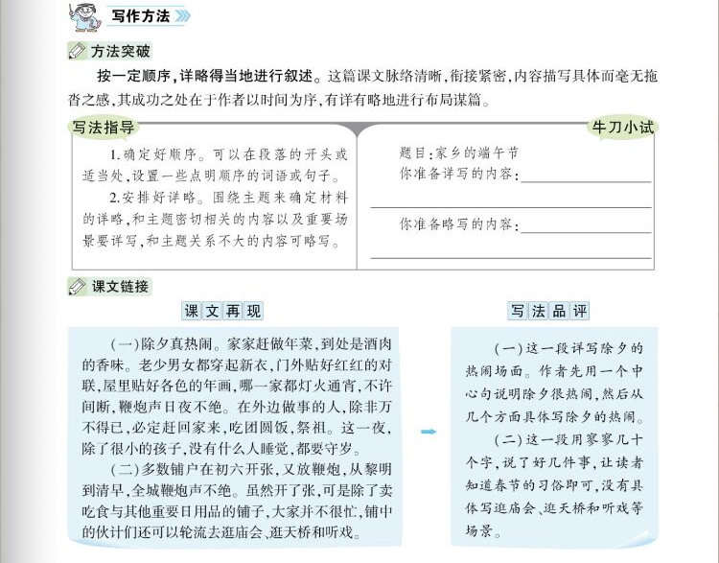
小练笔
运用今天学习的写作方法，完成练笔。

Slide 20
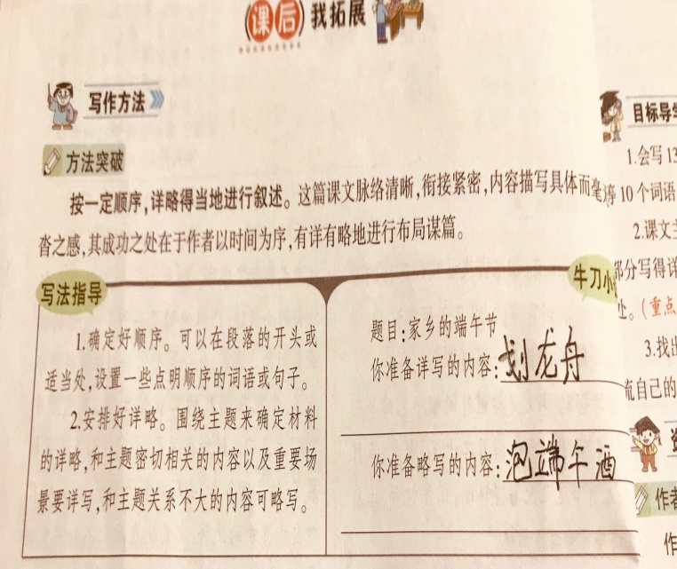
交流反馈
家乡的端午节，家乡有一个不可或缺的活动——划龙舟。在宽广的江面上，放下三四条龙舟，十几个人奋力划动船桨，一人坐龙首敲锣，一人坐舟中打鼓，众人齐喊“一、二”“一、二”，岸边的观众都在为自己喜爱的队伍加油助威，那声音此起彼伏，可谓是锣鼓喧天，热闹非凡。再观向江中，几条龙舟犹如猛斧破江，你追我赶，奋力争先。外国友人纷纷拿起相机快速地拍下这一幅幅壮观的场面，生怕错过眼前的奇观。
家乡也要泡端午酒。在下过春天的第一场雨后，家家户户就已经将端午酒放入地下深埋发酵。里面放六样东西：北枣、荔枝、枸杞、橄榄、桂圆和杏仁。端午酒入嘴清香，可谓“泉香而酒洌”。端午酒还可以让人长生不老呢！

Slide 21
比较阅读
阅读“阅读链接”中斯妤的《除夕》，与老舍的《北京的春节》进行比较：二者在写法上有什么异同？完成下面表格。
 | 老舍的《北京的春节》 | 斯妤的《除夕》
相同点
不同点
都写了除夕过年的情景。
老舍为我们展现的是全景图，从腊八写到正月十九。写除夕时，抓住人们主要的活动简单勾勒，语言简洁明快。
斯妤由回忆外婆入手，重点写了一家人过除夕的情景，其中细致描写了准备过程和围炉的情景。

Slide 22
课堂小结
北京的春节从腊八拉开序幕，到正月十九才宣告结束，期间共历时一个多月，但作家老舍却只用了一千多字就将它呈现在读者的面前。作者按照时间的顺序，抓住节日最突出的特点，用极其凝练的语言，详略有序地为我们勾勒出一幅幅热闹喜庆、欢乐祥和的春节画卷。

Slide 23
课后作业
继续完成或修改片段《家乡的端午节》。
预习第二课，完成第2课预习卡。

Slide 24
板书设计
腊八：准备
熬腊八粥
泡腊八蒜
比喻
北京的春节
腊月二十三：忙碌
祭灶王
吃糖
喜庆团圆
热闹忙碌
总—分
人们的活动
味、色和声的描写
除夕：热闹
先概括后具体
详略有序
重点突出
正月初一：悠闲
人们的活动
对比
元宵节：红火
美丽
大街上的灯
家里的灯
对比排比
总—分—总
（时间）

